Slide 1
DEPARTAMENTO DE CIENCIAS HUMANAS Y SOCIALES CARRERA DE LICENCIATURA EN CIENCIAS DE LA ACTIVIDAD FÍSICA DEPORTES Y RECREACIÓN TESIS PREVIO A LA OBTENCIÓN DEL TÍTULO DE LICENCIADO EN CIENCIAS DE LA ACTIVIDAD FÍSICA DEPORTES Y RECREACIÓN
TEMA: INCIDENCIA DE LA PERCEPCIÓN VISUAL EN EL CONTROL DE BALÓN Y PASE DE LOS JUGADORES DE LAS CATEGORÍAS SUB 12 Y SUB 16 DEL CLUB DEPORTIVO “EL NACIONAL”
BYRON FABIÁN CEDEÑO MENDOZA – DJALMAR OMAR NUÑEZ MONCAYO
DIRECTOR: MSC. ORLANDO CARRASCO
CODIRECTOR: PhD. EDGARDO ROMERO FROMETA

Slide 2
PROBLEMA DE INVESTIGACIÓN
El fútbol es una modalidad deportiva, en la que la complejidad de los estímulos es muy alta y por ello las acciones de juego, las respuestas a estos estímulos, requieren de gran precisión y eficacia al momento de la competencia para generar una correcta transición de juego.
El problema de esta investigación está dado por la deficiente percepción visual al momento de controlar el balón y ejecutar el pase para dar una continuidad eficaz al juego.
El problema que se distingue ya desde las categorías formativas de los equipos profesionales de este país, ya que no se enfatiza directamente en el entrenamiento específico de la percepción visual de los jugadores.

Slide 3
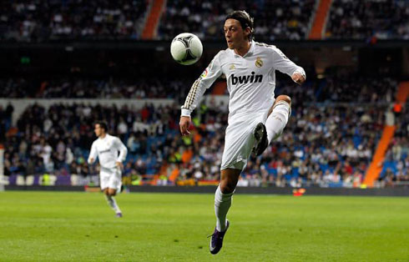
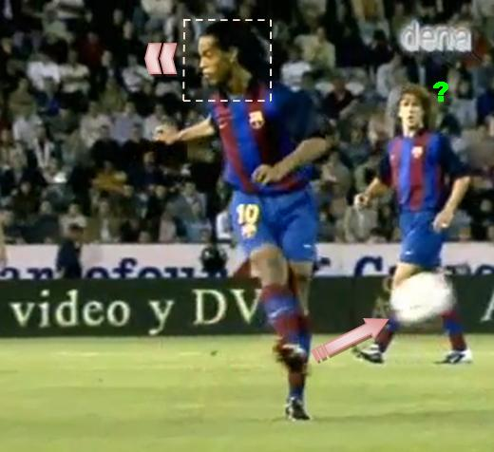

Slide 4
OBJETIVOS
OBJETIVO GENERAL
Determinar la incidencia de la percepción visual en el control de balón y ejecución del pase de los jugadores de las categorías sub 12 y sub 16 del Club Deportivo “EL NACIONAL”.

Slide 5
OBJETIVOS
OBJETIVOS ESPECÍFICOS
Evaluar el nivel de percepción visual y sus componentes, en los jugadores involucrados en el estudio. Evaluar el control de balón y la ejecución del pase.
Diseñar una guía metodológica de entrenamiento específico para el desarrollo de la percepción visual en jugadores de categorías formativas.

Slide 6
MARCO TEÓRICO

Slide 7
PERCEPCIÓN
VISUAL
Proceso de percepción visual
Información perceptiva visual
Procesamiento de la información y la toma de la decisión
Entrenamiento de la habilidad motilidad ocular
La percepción como factor clave del rendimiento deportivo

Slide 8
PERCEPCIÓN
VISUAL EN EL
DEPORTE
Percepción visual en el fútbol
Percepción del movimiento
Percepción de trayectorias
La visión de juego
Ver y percibir en el fútbol
La visión periférica

Slide 9
TÉCNICA DEL FÚTBOL
Fundamentos técnicos con balón
Control de balón
El Pase
Metodología de la enseñanza

Slide 10
VARIABLES DE INVESTIGACIÓN
VARIABLE DEPENDIENTE
PERCEPCIÓN VISUAL
VARIABLE INDEPENDIENTE
CONTROL Y PASE DE BALÓN
Es concretamente analizar y ejecutar las acciones ofensivas y defensivas ante cada situación y decidir la mejor solución a través de estímulos sensitivos para la aplicación correcta de la técnica. (RODRÍGUEZ & GONZÁLEZ, 2009).
El control del balón es la acción técnica del futbolista a través de la cual consigue dominar el balón, utilizando sólo las partes del cuerpo que están autorizadas por el reglamento;
Mientras que el pase es la acción técnica que permite relacionarse a dos o más jugadores de un mismo equipo mediante la transmisión del balón por medio de un golpeo. (GUTIÉRREZ, 2014)

Slide 11
METODOLOGÍA DE LA INVESTIGACIÓN
Tipo cuasi experimental
Grupo de 40 adolescentes (categorías Sub 12 y Sub 16).
Fichas de información de cada jugador
Evaluados mediante Test de campo (pre test y post test),y de guías de observación.

Slide 12
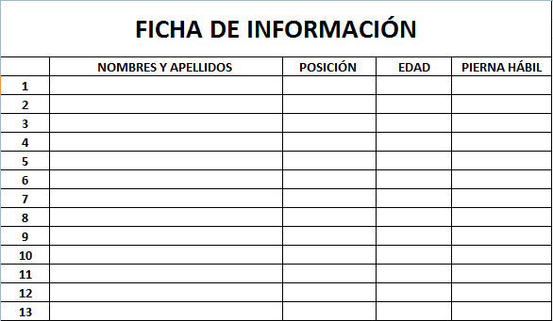
INSTRUMENTOS

Slide 13
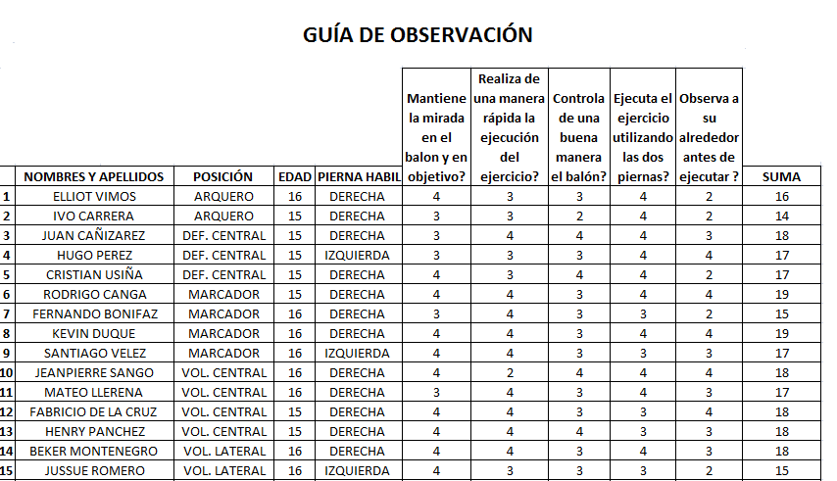
INSTRUMENTOS

Slide 14
INSTRUMENTOS
BATERÍAS DE TEST
Test de campo para evaluar el control de balón
Test de control (dominio de balón)
Test de campo para evaluar la ejecución del pase
Test de precisión de pase
Test de campo para evaluar la percepción visual de los jugadores
Test de Litwin (Velocidad de Reacción)
Test de rejilla de concentración (atención)
Test de percepción de trayectorias

Slide 15
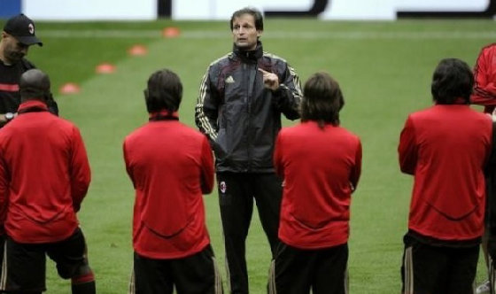
GUÍA METODOLÓGICA PARA LA ENSEÑANZA DE LA TÉCNICA DEL FÚTBOL

Slide 16
La percepción como componente del entrenamiento del fundamento.
Las sensaciones constituyen la fuente principal de nuestro conocimiento acerca del mundo exterior. Por medio de ellas la información llega a nuestro cerebro dándole al hombre la posibilidad de orientarse en su entorno y con respecto a su propio cuerpo.
La percepción en el desarrollo motriz
En el fútbol es de vital importancia relacionar de manera correcta la capacidad de percibir el movimiento al mismo tiempo que la estimulación de la visión periférica.

Slide 17
Estímulos a percibir en el fútbol
Portador del balón.
Situación y orientación espacial de los atacantes.
Situación y orientación espacial de los defensores.
Distancia entre atacantes y defensores.
Zona del campo de juego donde se desarrolla la acción.
Actuación en determinadas situaciones.
Ante estos estímulos percibidos por los jugadores, éstos deben manejar las posibles soluciones y elegir la más apropiada en cada situación.

Slide 18
Consideraciones para el entrenador
Desde el deporte base hasta el más alto rendimiento deberá desarrollar una serie de habilidades perceptivas que le permitirán reaccionar a las diferentes situaciones que vayan aconteciendo en su trabajo.
Así, el jugador de deberá:
Utilizar señales de anticipación a la dirección del balón.
Reconocimiento, recuerdo y clasificación semántica de situaciones de juego.
Estrategias visuales y tomas de decisión

Slide 19
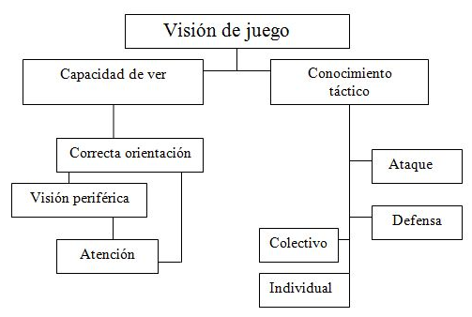
¿Cómo trabajar la percepción en la enseñanza de la técnica del fútbol?
Entrenamiento de las capacidades visuales
Entrenamiento de la visión periférica
Interacción de los diferentes elementos que componen el juego dentro del fútbol

Slide 20
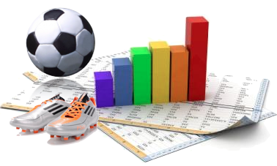
RESULTADOS

Slide 21
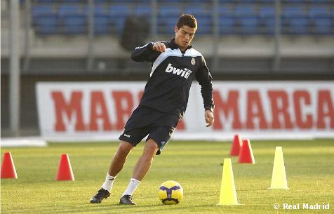
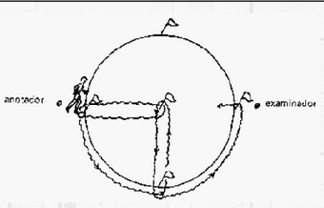
CONDUCCIÓN

Slide 24
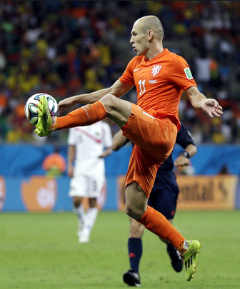
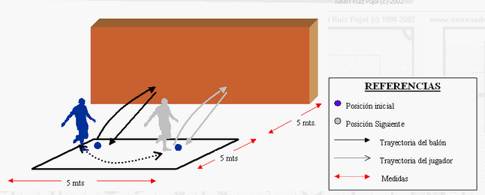
CONTROL DE BALÓN

Slide 27
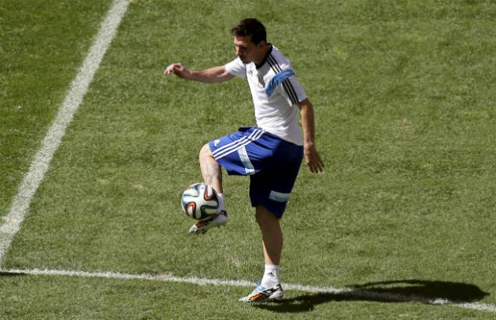
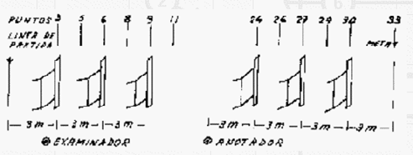
DOMINIO DE BALÓN

Slide 30
ANÁLISIS DE RESULTADOS
Al analizar el Test de Conducción, el Test de Control y el Test de Dominio de balón, se observa, en el post test, un incremento del valor de la media de puntuación alcanzada por los deportistas en todos los indicadores, lo que muestra que el programa aplicado para perfeccionar el trabajo de percepción visual en los jugadores ha incidido en una mayor efectividad en la conducción y control del balón en estas categorías.
La diferencias que se aprecian en los resultados de estos Test, en la influencia del programa aplicado para perfeccionar el trabajo de percepción visual en los jugadores de la categoría 12 años con respecto a la categoría 16 años pueden estar dadas por la mayor experiencia y madurez de los jugadores de esta última categoría, por lo que el programa aplicado ejerce una mayor influencia sobre ellos.

Slide 31
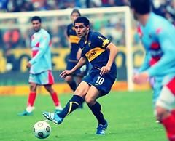
PASE

Slide 35
ANÁLISIS DE RESULTADOS
Según la observación que se aprecia en el Test de Pase del Balón en el post test, un incremento del valor de la media de puntuación alcanzada por los deportistas se observa un incremento mínimo en dos de los parámetros, se observa además que en el indicador “Observa a su alrededor antes de ejecutar” la media se mantiene constante.
Estos resultados informan que la incidencia del programa aplicado es mayor en esta categoría 16 años en comparación con la categoría 12 años, no obstante se considera que aunque su incidencia es mayor no es aun lo suficientemente alta.

Slide 36
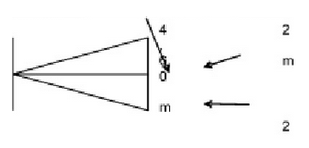
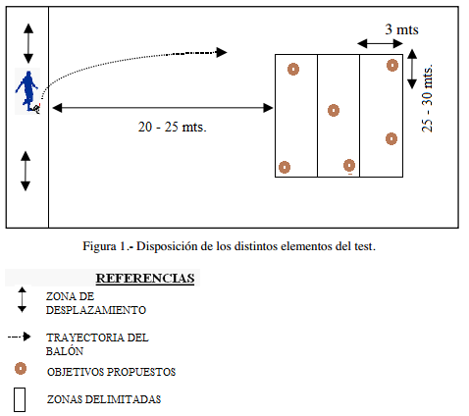
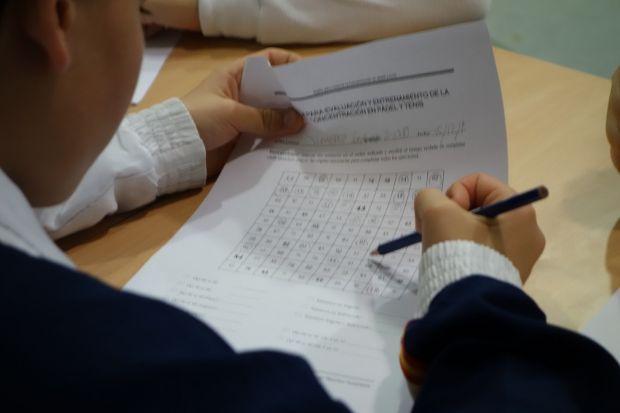
TEST DE AVALUACIÓN PARA LA PERCEPCIÓN VISUAL

Slide 37
TEST DE LITWIN (Velocidad de reacción)
El valor obtenido para la media en el pretest es de 1,79 y para el pretest de 1,72, lo que muestra una disminución del tiempo de la velocidad de reacción.
Encontramos similares resultados para la categoría 16 años. En esta categoría la media obtenida para el pretest es de 1,52 y para el postest 1,43, nuevamente encontramos mejoría en el tiempo de reacción.
Por lo que se reafirma que sí existe una influencia del programa aplicado en la velocidad de reacción de los jugadores de las categorías de 12 y 16 años.

Slide 38
TEST DE REJILLA DE CONCENTRACIÓN (ATENCIÓN)
El Test de concentración confirman la incidencia del programa aplicado en la atención de los jugadores de ambas categorías en estudio. Para la categoría 12 años la media del pretest reporta un valor de respuesta en segundos de 52,95 y para el postest de 49,7.
En la categoría 16 años se obtiene una media en el pretest de 52,85, mientras que en el postest es de 49,7. Se confirma la diferencia significativa estadísticamente, por lo que también para esta categoría queda en evidencia la incidencia del programa aplicado.

Slide 39
TEST DE PERCEPCIÓN VISUAL DE TRAYECTORIAS
La valoración de este test otorga un máximo de hasta 12 puntos y un mínimo de 3. En los resultados mostrados para la Categoría 12 años se aprecia una media de puntos obtenidos en el pretest de 5,30 y en el postest de 8,05.
Similares resultados se obtienen en la Categoría 16 años, donde la media de los puntos alcanzados por los jugadores es de 6,85 para el pretest y de 9,95 para el postest
Por lo que se hallaron diferencias significativas, a favor de la incidencia del programa aplicado en la percepción visual de las trayectorias por parte de los jugadores.

Slide 40
CONCLUSIONES
Se comprueba la hipótesis de trabajo donde la percepción visual incide favorablemente en el aprendizaje de las técnicas de control y pases en la disciplina del fútbol.
Se observa que el mayor desarrollo lo tienen en la categoría sub 16 los mismos que reconocen sus condiciones perceptivas con mayor enfoque de utilidad, desarrollo de su técnica y perfeccionamiento en su accionar competitivo.
Se considera que el programa debe ser considerado flexible para el mejoramientos de las cualidades y condiciones que permitan especificar bajo las características propias de las diferentes categorías.

Slide 41
RECOMENDACIONES
Se recomienda la aplicación de esta guía de trabajo en las diferentes categorías, las mismas que requieren para la funcionalidad del juego los aspectos perceptivos visuales en todos los elementos técnicos útiles para el juego.
Se recomienda desarrollar las capacidades perceptivas visuales con mayor consideración en categorías infantiles, ya que en esta edad permiten un estímulo más efectivo por la capacidad de asimilación de la información perceptiva visual y la respuesta motora.

Slide 42
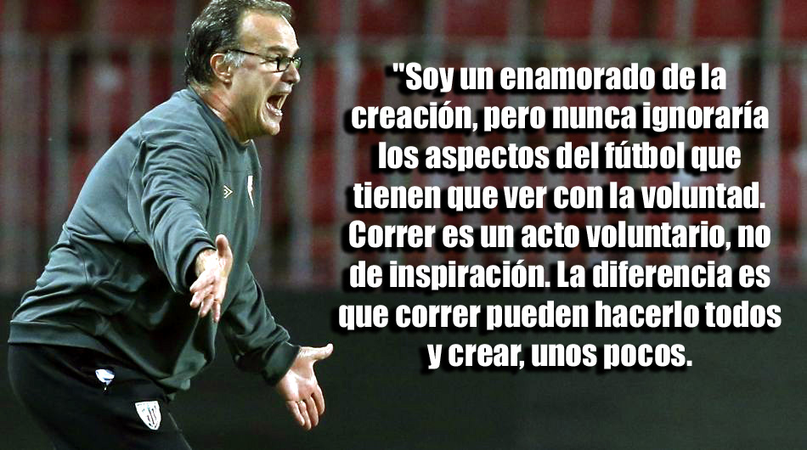
MARCELO BIELSA

Slide 43
MUCHAS GRACIAS

Slide 44
BIBLIOGRAFIA
GONZÁLEZ, I., & CASÁIS, L. (2011). comparación de la atención visual y campo viual en deportistas en función del nivel de pericia. International Journal of Sport Science.
￼
GUTIÉRREZ, E. (2014). Futbol Sesion. Obtenido de http://www.futbolsesion.com/images/TECNICA.pdf
￼
HERRERA, Ó. (2008). La percepción en fútbol. Revista digital Efdeportes.
Le Boulch, J. (Le Boulch, J. (1972). Hacia una ciencia del movimiento humano. Buenos Aires, Paidós. de 1972). Hacia una ciencia del movimiento humano. Buenos Aires: Paidós.
￼
MARQUES, N. (2009). Enseñanza del entrenamiento de la visión periférica para jugadores de fútbol sala. Revista Brasileña de Educación Física Deporte y Danza.
￼
MOLANO, J. (22 de marzo de 2012). FUERZA Y CONTROL. Obtenido de http://www.fuerzaycontrol.com/actividades-fisicas/deportes-coletivos/futbol1/el-control-del-balon-en-el-futbol-i-definicion-superficies-de-contacto/
￼
PEÑA, A., COBO, A., OIARTZABAL, I., & ZINCUNEGI, A. (2003). Proceso de Enseñanza aprendizaje del fútbol. ESPAÑA: Gipuzkoa.
￼
RODRÍGUEZ, G., & GONZÁLEZ, M. (2009). La percepción visual en el fútbol, una metodología para el entrenamiento de arqueros. Portal Deportivo, 2.
￼
RUIZ, C., FRADUA, L., & RAYA, A. (2007). Efecto de un entrenamiento específico sobre la estrategia perceptiva del defensa central en fútbol. Un estudio piloto. KRONOS Rendimiento en el deporte.
￼
SILLERO, M. (2002). La percepión de trayectorias como tarea visual propuesta de evaluación en fútbol. Madrid.
￼
SILLERO, M. (2002). Proceso de validación de un test de campo para evaluar la percepción de trayectorias de balones de fútbol. Madrid: INEF.
￼
SILLERO, M., & ROJO, J. (s.f.). Percepción de trayectorias de balones entre los 9 y los 18 años. APUNTS: Rendimiento y entrenamiento.
￼

